Slide 1
edificante Fe a través de la ORACIÓN
DÍA INTERNACIONAL DE ORACIÓN DE LA MUJER
Asociación General
Ministerio de la Mujer
Escrito por
Premila Masih
División Sur de Asia
Directora Ministerio de la Mujer

Slide 2
“Así que la fe viene como resultado de oír el mensaje, y el mensaje que se oye es la palabra de Cristo.”
Romanos 10:17 (NVI)

Slide 3
En Mateo 15:21-28, se cuenta la historia de una mujer de Canaán que se acerco a Jesús, segura de que el podría ayudarla con un problema que le pesaba sobre su corazón.

Slide 4
“En fe la mujer de Fenicia se lanzó contra las barreras que habían sido amontonados entre los Judíos y Gentiles. Contra el desánimo, a pesar de las apariencias que podrían haberla llevado a la duda, ella confiaba en el amor del Salvador. Así es como Cristo desea que confiemos en Él.” (traducido)
Conflict and Courage, página 297

Slide 5
“Así Josué salvó a la prostituta Rajab, a toda su familia y todas sus posesiones, por haber escondido a los mensajeros que él había enviado a Jericó. Y desde entonces, Rajab y su familia viven con el pueblo de Israel.”
Josué 6:25 (NVI)

Slide 6
“Por la fe la prostituta Rajab no murió junto con los desobedientes, pues había recibido en paz a los espías.”
Hebreos 11:31 (NVI)

Slide 7
“Por la fe Noé, advertido sobre cosas que aún no se veían, con temor reverente construyó un arca para salvar a su familia. Por esa fe condenó al mundo y llegó a ser heredero de la justicia que viene por la fe.”
Hebreos 11:7 (NVI)

Slide 8
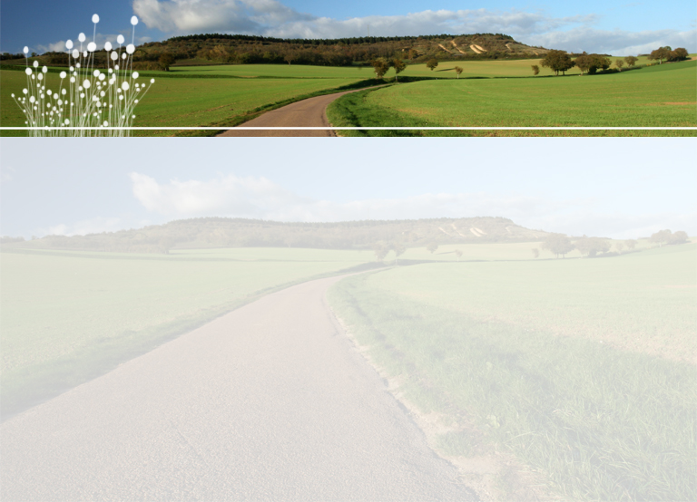
“¡Que me mate! ¡Ya no tengo esperanza! Pero en su propia cara defenderé mi conducta.”
Job 13:15 (NVI)

Slide 9
"Desnudo salí del vientre de mi madre, y desnudo he de partir. El Señor ha dado; el Señor ha quitado. ¡Bendito sea el nombre del Señor!"
Job 1:21 (NVI)

Slide 10
“’ Si de Dios sabemos recibir lo bueno, ¿no sabremos también recibir lo malo?’
Job 2:10(NVI)

Slide 11
“Los mismos sufrimientos que prueban más severamente nuestra fe, y que nos hacen pensar que Dios nos ha olvidado, sirven para llevarnos más cerca de Cristo, para que echemos todas nuestras cargas a sus pies y para que sintamos la paz que nos ha de dar en cambio.”
Patriarcas y Profetas, p. 122

Slide 12
“Debemos ser partícipes con Cristo en sus sufrimientos, si queremos sentarnos en triunfo con Él en Su trono. Mientras que elegimos el camino fácil de la complacencia propia, y tenemos miedo a la abnegación, nuestra fe nunca se convertirá firme, y no podemos conocer la paz de Jesús, ni el gozo que viene por la victoria consciente.” (traducido)
Christian Experience and Teachings of Ellen G. White, 184.

Slide 13
La fe en Jesús, tal sumisión a los pies de Jesús, nos trae nada más que la curación, trae vida, trae alegría, trae luz, trae plenitud porque Jesús es la Palabra Viva de Dios.
Podemos confiar en su amor

